Slide 1

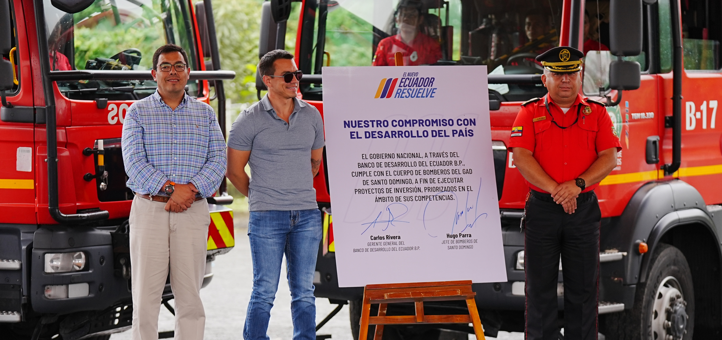


Banco de Desarrollo del Ecuador B.P.
Memoria Anual
2025

Slide 2


Banco de Desarrollo del Ecuador B.P.
Banco de
Desarrollo
del Ecuador

Slide 3

Normativa
Código Orgánico Monetario y Financiero:
Artículo 245: “Las entidades del sistema financiero nacional, deben presentar a sus accionistas los informes detallados (…) dicha información debe estar contenida en la memoria anual de la entidad (…)”.
Estatuto Social *
Estatuto Social *
Artículo 14: “Funciones de la Junta General de Accionistas: 5 Conocer la memoria anual del banco y disponer las medidas que sean necesarias”.
Artículo 16: Junta General Ordinaria deberá conocer y resolver: “1 Informe de la Administración”.
Disposición General Segunda: “El o la Gerente General del Banco de Desarrollo del Ecuador B.P., previo conocimiento del Directorio, presentará a la Junta General de Accionistas, y pondrá a disposición del público en general, por medio de su página web, la memoria anual de la Entidad (…)”.
* Resolución No. 2025-DIR-046, de 01 de agosto de 2025

Slide 4
Puntos Normativos
La Memoria Anual, tiene como objetivo informar sobre los resultados alcanzados por la administración del Banco de Desarrollo del Ecuador B.P. y la gestión realizada durante el periodo 2025. El Estatuto Social vigente establece cumplir con los siguientes contenidos:
Informe de la Administración del Banco
Indicadores financieros.
Informe de la calificadora de riesgos.
Informe de la calificadora de riesgos.
Calificación de activos de riesgo.
Informe de los auditores.
Balances de situación financiera comparativos.
Informe de los auditores.
Cumplimiento del plan operativo anual e indicadores de Gobierno Corporativo.
Estado de pérdidas y ganancias auditados.
Informe Defensor del Cliente.
Pronunciamiento del Comité de Administración Integral de Riesgos.
Relación entre el patrimonio técnico total, los activos y contingentes ponderados por riesgo.
Informe del Comité Integral de Riesgos.
Resultados del Programa de Educación Financiera.
Resumen de contrataciones de obras y servicios adquisición y enajenación.
Informe de cumplimiento de normas de prevención de lavado de activos, financiamiento del terrorismo y otros delitos.
Pronunciamiento del Comité de Auditoría.

Slide 5

Contenido de la Memoria Anual 2025
Generalidades
Capítulos
Agregados
Carta del Presidencia del Directorio
Carta de Gerencia General
Elementos Orientadores
Destacados
Gobierno Corporativo
Estructura Institucional
Cap. 1: Estrategia Institucional
Cap. 2: Gestión Integral de Riesgos
Cap. 3: Gestión de Negocio
Cap. 4: Gestión Institucional
Perspectivas 2026
Anexos

Slide 6
Anexos – Memoria Anual 2025
Nro. | Nombre del Anexo | Pág.
A1 | Balances de situación financiera comparativos de los dos últimos años 2024 - 2025
A2 | Estado de cambios en la situación financiera correspondiente al año 2025
A3 | Estado de pérdidas y ganancias auditados de los dos últimos años
A4 | Relación entre el patrimonio técnico total y los activos y contingentes ponderados por riesgo
A5 | Resumen de contrataciones de obras y servicios adquisición y enajenación de bienes
A6 | Resultados del Defensor del Cliente sobre el desarrollo de su función durante el año 2025
A7 | Informe de los auditores internos gubernamental
A8 | Indicadores de gobierno corporativo
A9 | Resultados del Programa de Educación Financiera
A10 | Informe de cumplimiento de objetivos de las normas de prevención de lavado de activos, financiamiento del terrorismo y otros delitos correspondientes al año anterior
A11 | Plan de Trabajo de la Unidad de Cumplimiento del año en curso
A12 | Pronunciamiento del Comité de Auditoría

Slide 7
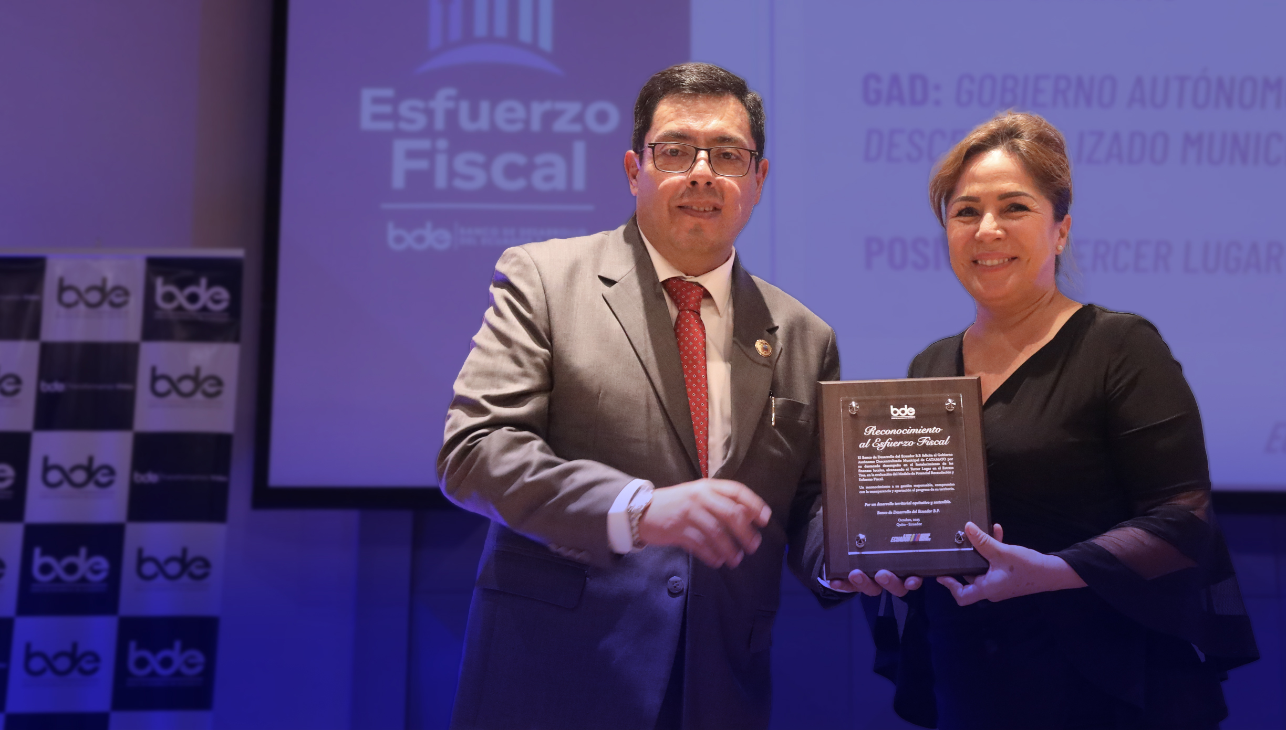
Banco de Desarrollo del Ecuador B.P.
Logros
Institucionales

Slide 8
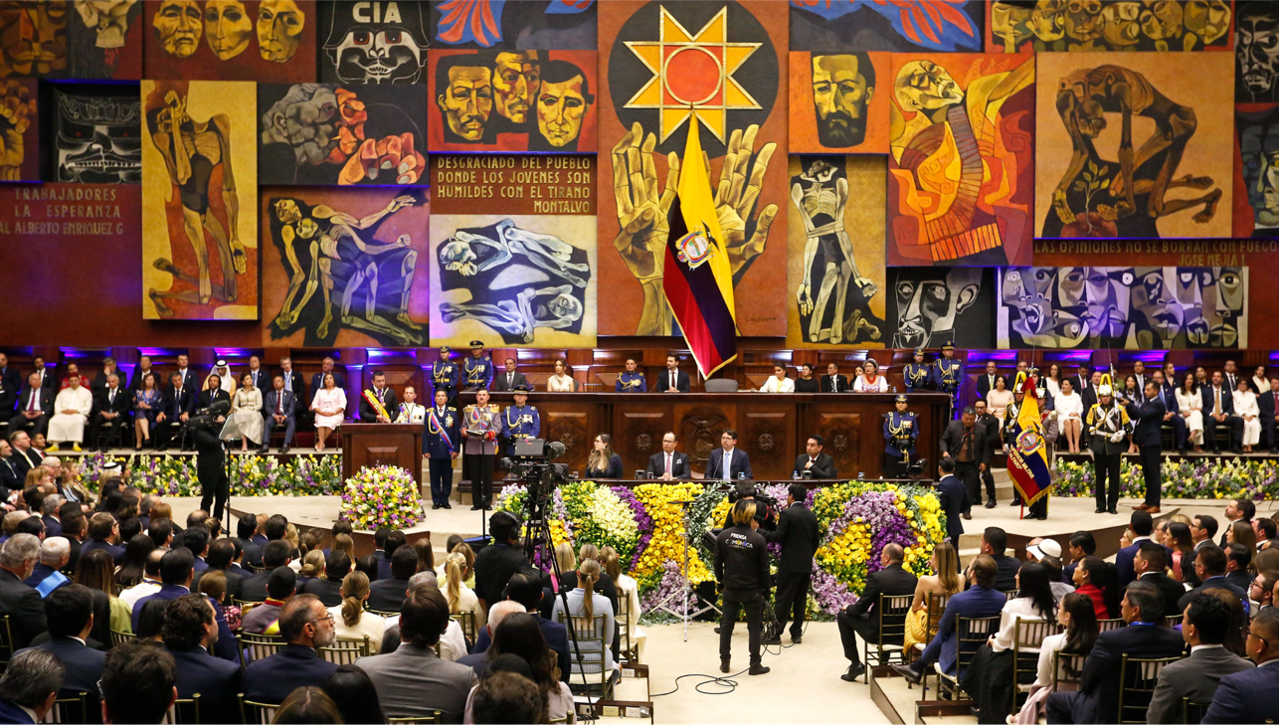

Logros Institucionales

Slide 9
Logros Institucionales 2025
Calificación de Riesgo Categoría: AAA
El BDE B.P., recibió una calificación AAA por presentar excelente situación financiera; solvencia; y gestión integral de riesgos, que se refleja en su reputación en el medio.
Acreditación: CGCRE (Brasil)
El BDE B.P., recibió en el año 2025, el certificado EC17/81841445 por cumplimiento de la Norma ISO 9001:2015.
Acreditación: UKAS (Reino Unido)
El BDE B.P., recibió en el año 2025, el certificado EC17/81841435 por cumplimiento de la Norma ISO 9001:2015.
Acreditación: ANAB (USA)
El BDE B.P., recibió en el año 2025, el certificado EC17/81841434 por cumplimiento de la Norma ISO 9001:2015.
Acreditación: SAE (Ecuador)
El BDE B.P., recibió en el año 2025, los certificados EC17/81841433 y EC20/81841722, por cumplimiento de la Norma ISO 9001:2015 y la Norma ISO 37001:2016.

Slide 10
Logros Institucionales 2025
Modelo Ecuatoriano de Calidad y Excelencia (MECE)
El BDE B.P., alcanzó un hito institucional trascendental, al obtener el primer nivel de madurez “Comprometido”, conforme a los parámetros del Modelo Ecuatoriano de Calidad y Excelencia, otorgado por el Ministerio de Trabajo.
Premio Ecuatoriano de Calidad y Excelencia – PEC
El BDE B.P., recibió en el año 2025, la Mención Especial de Buenas Prácticas Sobresalientes en la categoría "Gestión del Conocimiento” obtenido por la implementación del Sistema Integrado Gerencial de Indicadores (SIGI).
Entrega del Premio al Esfuerzo Fiscal
El BDE B.P., entregó el Premio al Esfuerzo Fiscal, iniciativa que reconoce el desempeño y la eficiencia en la generación de ingresos propios de los GAD Municipales, entregando USD 1,3 millones en premios al esfuerzo y la buena gestión local.

Slide 11
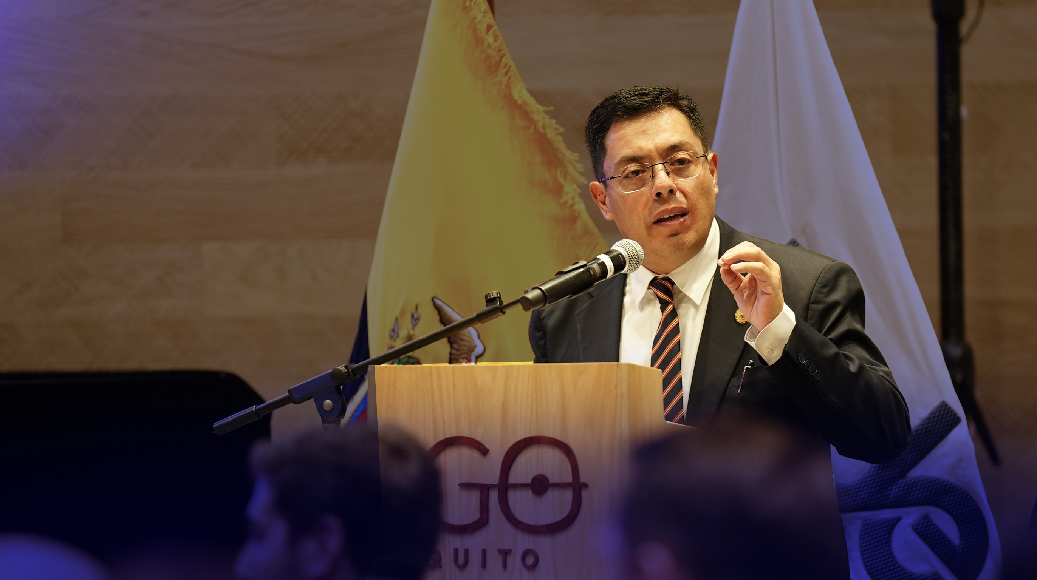
Banco de Desarrollo del Ecuador B.P.
Desempeño
Financiero
2025

Slide 12
Resumen Desempeño Financiero 2025
Activos: USD 2.392,14 millones
Pasivos: USD 1.438,14 millones
Cartera Neta: USD 1.618,40 millones
Cartera Bruta: USD 1.718,40 millones
Patrimonio: USD 953,99 millones
Utilidades: USD 85,74 millones
2025
5,9%
6,9%
1,1%
1,9%
4,3%
38,1%
Activos: USD 2.259,90 millones
Pasivos: USD 1.345,40 millones
Cartera Neta: USD 1.601,20 millones
Cartera Bruta: USD 1.686,40 millones
Patrimonio: USD 914,40 millones
Utilidades: USD 62,10 millones
2024
Fuente: Superintendencia de Bancos, 2026
Elaborado por: Banco de Desarrollo del Ecuador B.P.
Nota técnica: cartera bruta = cartera neta + cartera vencida.

Slide 13
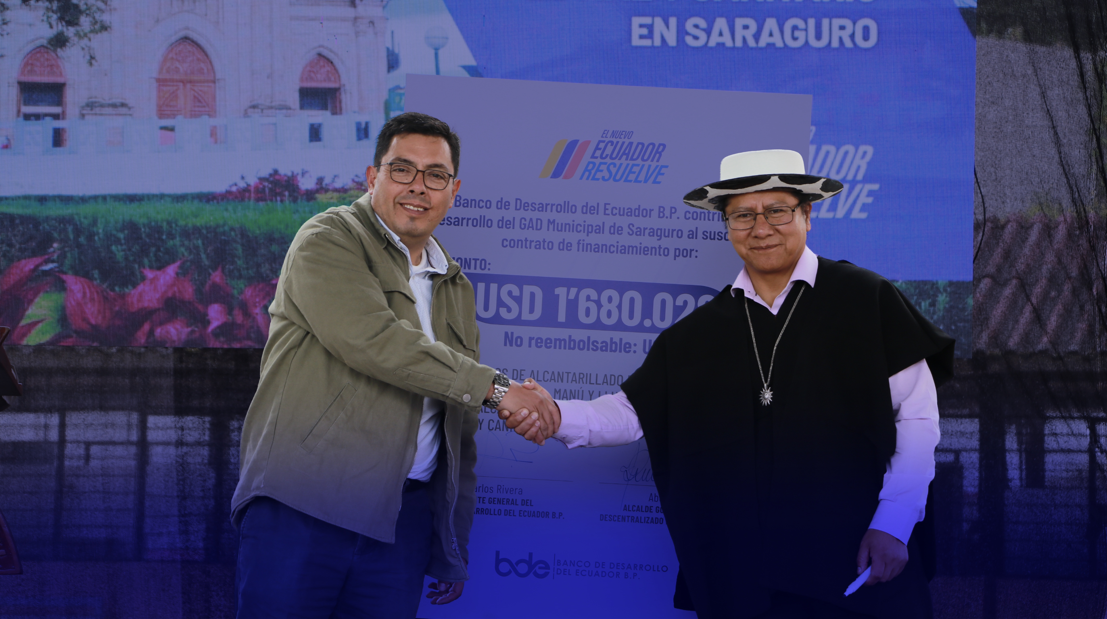
Banco de Desarrollo del Ecuador B.P.
Desempeño
Crediticio
2025

Slide 14


Aprobaciones 2025
Vialidad: USD 191,17 millones
108 créditos
Educación y C.: USD 18,76 millones
9 créditos
Saneamiento A.: USD 179,95 millones
118 créditos
USD 505,50
millones
Riego y C.I.: USD 17,42 millones.
15 créditos
Vivienda de I.S.: USD 28,22 millones
9 créditos
Agricultura: USD 0,67 millones.
3 créditos
359
créditos
Equipamiento U.: USD 25,56 millones
30 créditos
Turismo: USD 0,17 millones
2 créditos
Desarrollo M.: USD 22,26 millones
42 créditos
Medio Ambiente: USD 0,12 millones
1 crédito
Fortalecimiento I.: USD 21,17 millones
22 créditos
Fuente: Sistema de Consultas Gerenciales, enero 2026
Nota: Se consideran cifras sin aproximación al inmediato superior.

Slide 15
Desembolsos 2025
Vialidad: USD 167,90 millones
202 créditos
Desarrollo M.: USD 8,48 millones
63 créditos
Saneamiento A.: USD 100,94 millones
188 créditos
USD 347,01
millones
Educación y C.: USD 6,11 millones
24 créditos
Equipamiento U.: USD 21,37 millones
42 créditos
Transporte y C.: USD 2,47 millones
8 créditos
596
créditos
Vivienda de I.S.: USD 14,87 millones
9 créditos
Medio Ambiente: USD 1,13 millones
8 créditos
Fortalecimiento I.: USD 12,36 millones
30 créditos
Turismo: USD 0,41 millones
5 créditos
Riego y C.I.: USD 10,91 millones.
17 créditos
Fuente: Sistema de Consultas Gerenciales, enero 2026
Nota: Se consideran cifras sin aproximación al inmediato superior.

Slide 16
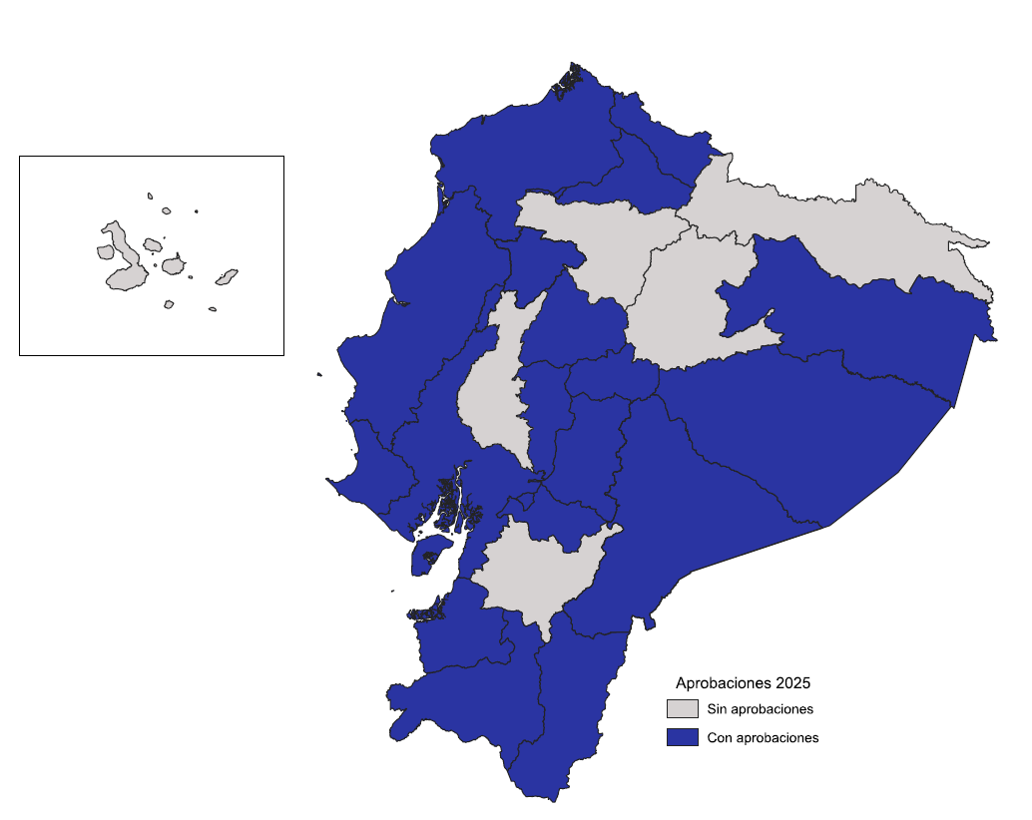
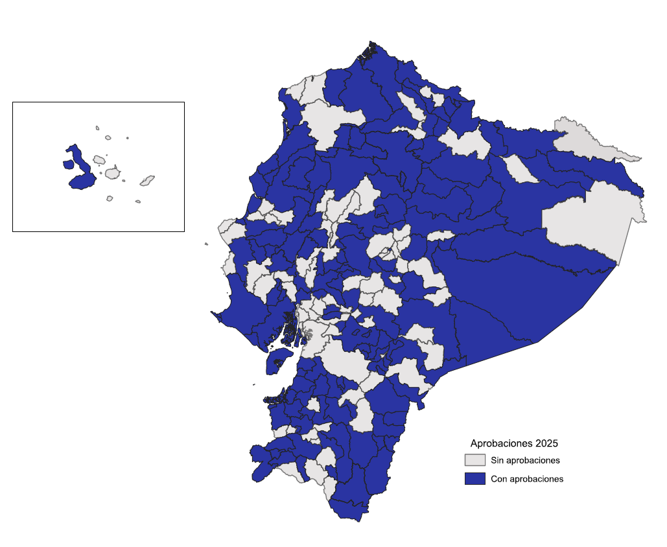
Aprobaciones: Cobertura a los GAD - 2025
Durante el año 2025, se atendieron 18 GAD provinciales y 130 GAD municipales con aprobaciones para que ejecuten varios proyectos enmarcados en el desarrollo de las localidades.
GAD Provinciales (USD 135,49 millones):
GAD Municipales (USD 296,57 millones):
18
75,0%
130
58,8%
Fuente: Sistema de Consultas Gerenciales, enero 2026
Nota: Se consideran cifras sin aproximación al inmediato superior.

Slide 17
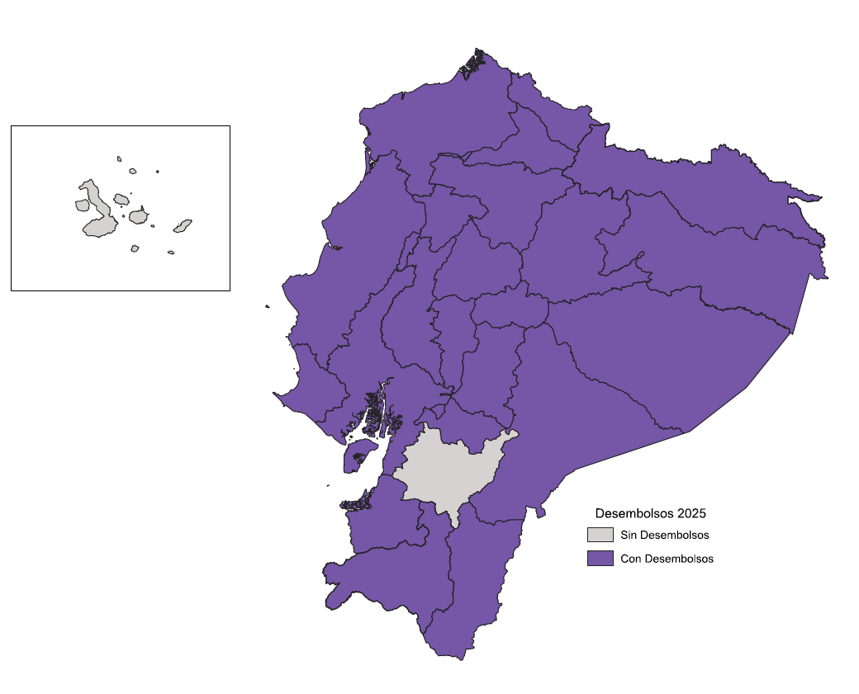
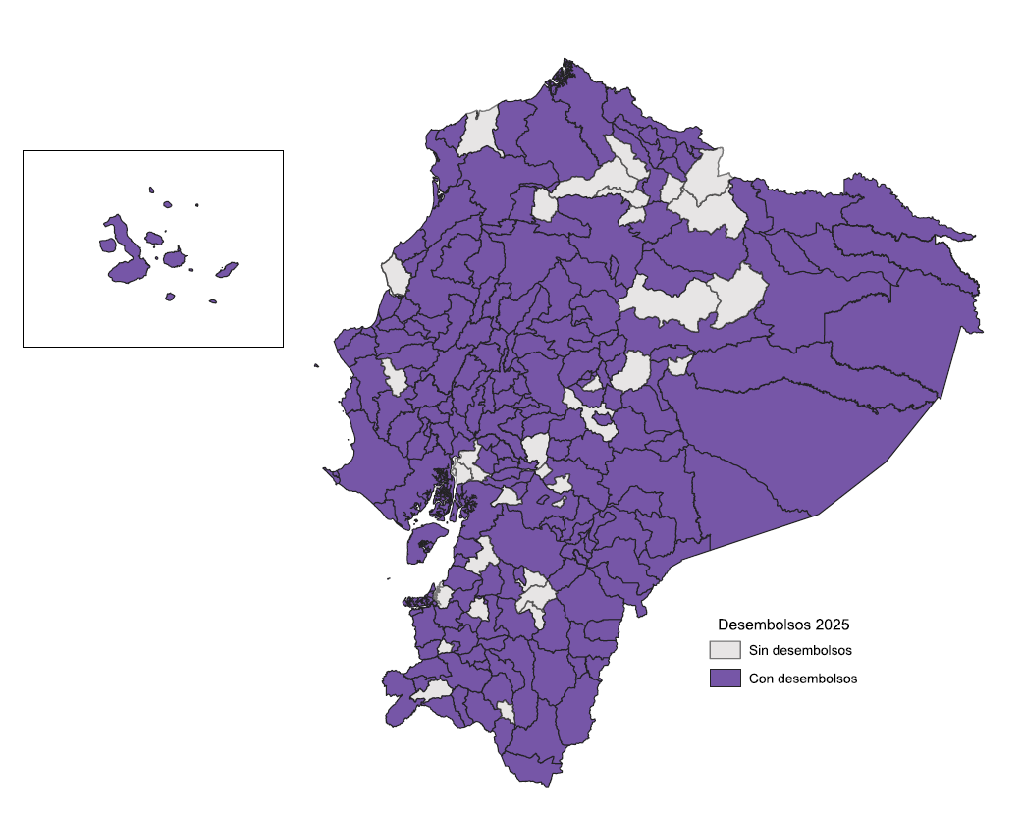
Desembolsos: Cobertura a los GAD - 2025
Durante el año 2025, se atendieron 22 GAD provinciales y 177 GAD municipales con la gestión de los desembolsos para que los proyectos financiados continúen su ejecución.
GAD Provinciales (USD 98,50 millones):
GAD Municipales (USD 209,15 millones):
22
91,7%
177
80,1%
Fuente: Sistema de Consultas Gerenciales, enero 2026
Nota: Se consideran cifras sin aproximación al inmediato superior.

Slide 18

Banco de Desarrollo del Ecuador B.P.
Indicadores de Impacto
2025

Slide 19
Indicadores de Impacto 2025
Vialidad
Saneamiento Ambiental
Población beneficiaria:
5,42 millones de personas
Población beneficiaria:
4,43 millones de personas
Número de créditos financiados:
118
Número de conexiones de alcantarillado:
18.333
Número de conexiones
de agua potable:
32.209
Número de créditos financiados:
108
Vías construidas, mejoradas
o rehabilitadas:
299,61 Km
Número de puentes:
12
Fuente: Sistema de Consultas Gerenciales, enero 2026
Nota: Se consideran cifras sin aproximación al inmediato superior.

Slide 20
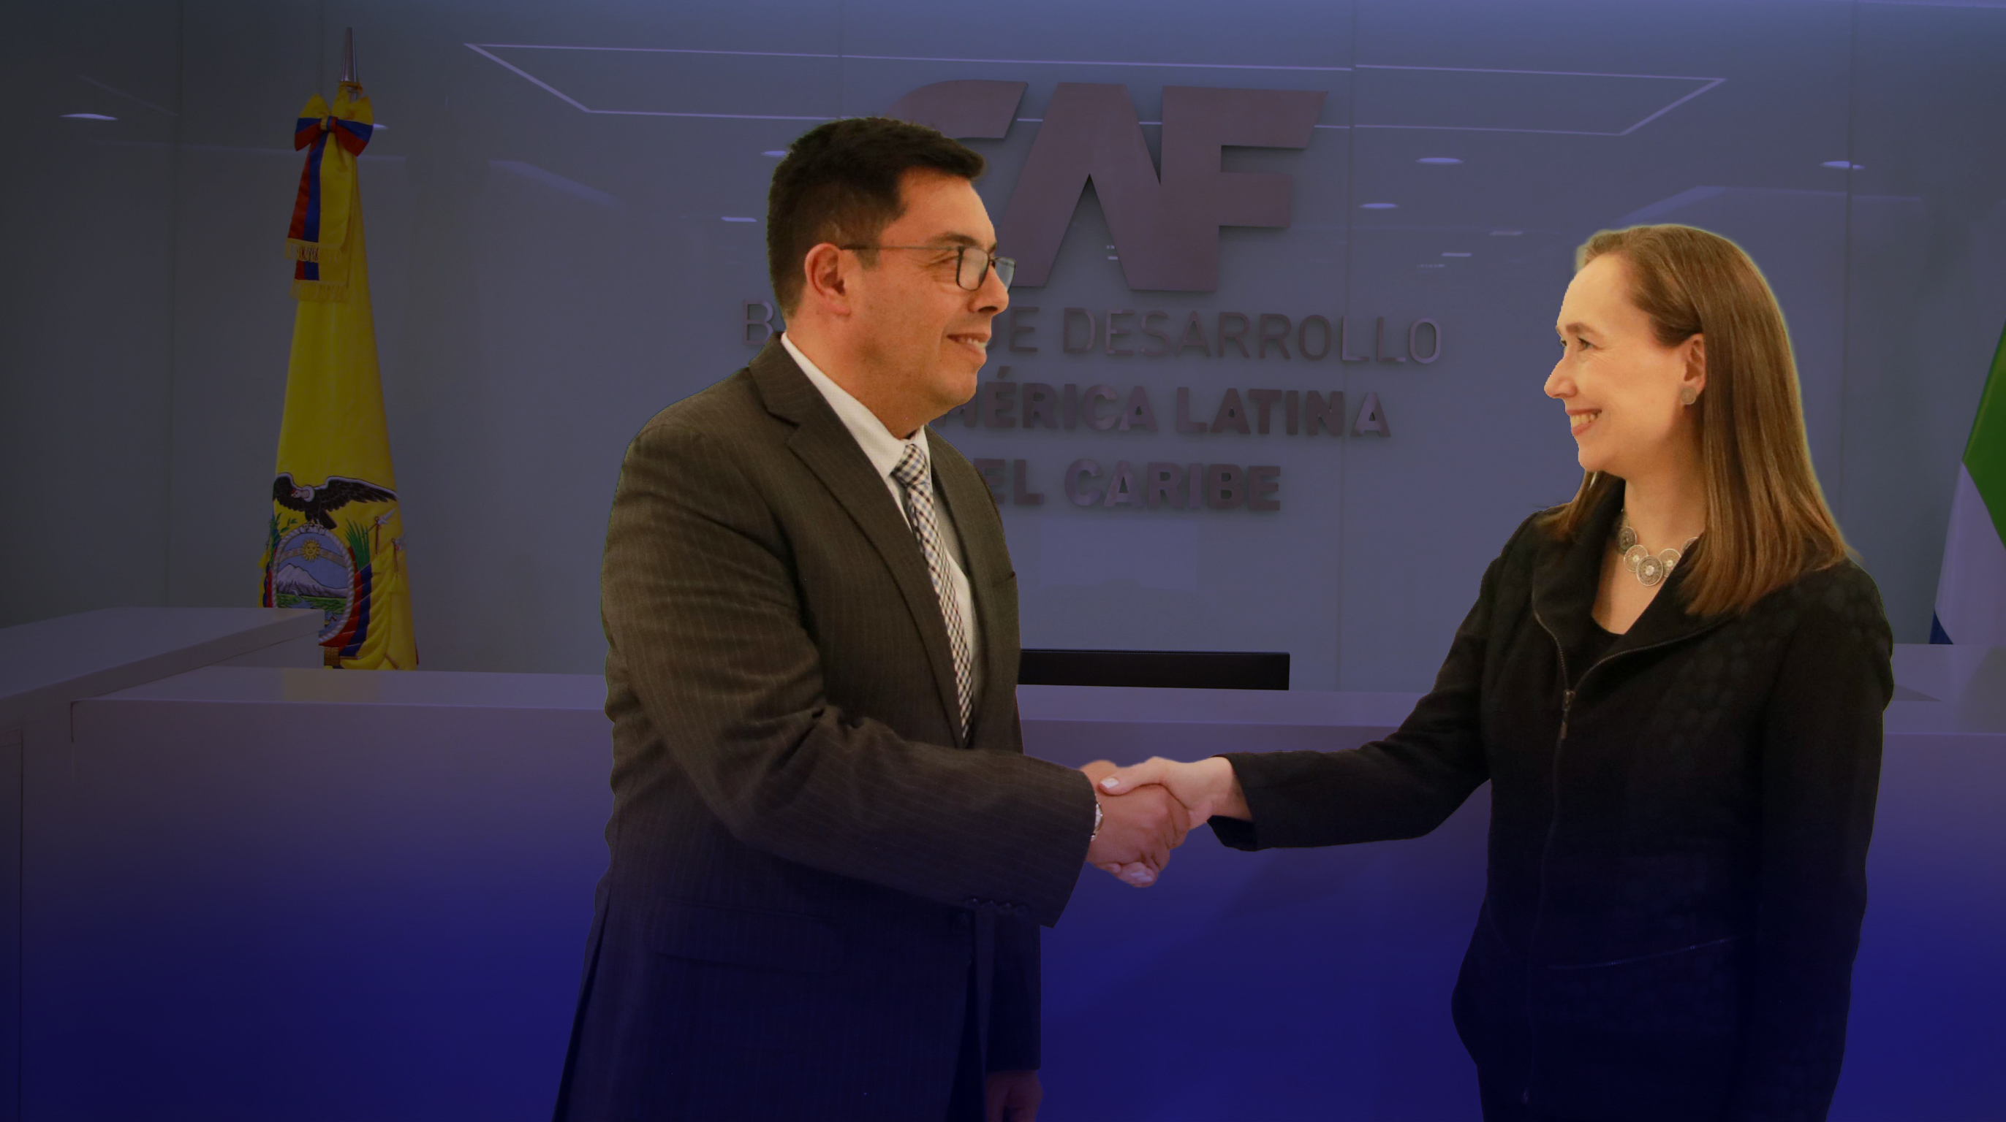
Banco de Desarrollo del Ecuador B.P.
Perspectivas
2026

Slide 21
Perspectivas 2026
Modelo de Gestión Multinivel
El BDE B.P. continuará impulsando el trabajo conjunto entre el Gobierno Central, los gobiernos seccionales en todos sus niveles, empresas públicas, universidades, clientes públicos y privados, con el objetivo de maximizar el impacto positivo por cada dólar invertido.
Modernización
El BDE B.P. no solo proyecta optimizar sus indicadores crediticios y financieros, también modernizará estructuralmente los procesos de financiamiento, asistencia técnica y su participación como actor en los mercados financieros, mediante la simplificación e innovación del servicio de crédito, la diversificación de sus servicios y la primera emisión de obligaciones temáticas de una banca pública en el Ecuador.
Gestión de Recursos Internacionales
Nuestra Institución prevé implementar y ampliar la gestión de fondos provenientes de organismos financieros multilaterales, fortaleciendo relaciones con socios comerciales como el BID, BEI, KfW, CAF, AFD, AECID). Estableceremos nuevas relaciones comerciales con la Agencia de Cooperación Internacional de Japón (JICA) y el Banco Mundial (BM).

Slide 22
Perspectivas 2026
Sostenibilidad y la Acción Climática
El año 2026 será determinante para culminar el proceso de acreditación del Banco ante el Fondo Verde para el Clima (FVC) y avanzar hacia el acceso directo a recursos climáticos en condiciones favorables para nuestro país.
Nuevos Programas
Se impulsarán programas orientados a la infraestructura verde y tecnológica, generación y eficiencia energética, incluyendo soluciones innovadoras, iluminación eficiente y proyectos con beneficios climáticos para ciudades sostenibles
Asistencia Técnica Especializada
Fortaleceremos la capacidad institucional de los Gobiernos Autónomos Descentralizados, mediante la provisión de asistencia técnica especializada, con un enfoque de fortalecimiento e incentivos en reconocimiento al esfuerzo fiscal, calidad del gasto público, transparencia, planificación y eficiencia operativa.

Slide 23



